Slide 1
Aterosklerosa
Robert Prosecký
Fakultní nemocnice u sv. Anny II.interní klinika

Slide 2
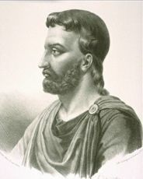

Historie
Aterosklerosa je označována jako civilizační onemocnění nicméně je nacházena již na pozůstatcích egyptských mumií
Aterosklerosis vzniklo z řeckého :
Atheros = ovesná kaše
+
Skleros = tvrdý, tuhý
(označení je nacházeno již u Celsa cca před 2 tis. Lety)

Slide 3
Global Disease Mortality 2002
Cardiovascular disease
Malignant neoplasms
Injuries
Respiratory infections
COPD and asthma
HIV/AIDS
Perinatal conditions
Digestive diseases
Diarrhoeal diseases
Tuberculosis
Childhood diseases
Malaria
Diabetes
Mortality (millions)
World Health Organization. The World Health Report 2003: Shaping the Future. 2003.
Notes:
According to 2002 mortality figures compiled for the World Health Organization’s (WHO) World Health Report 2003: Shaping the Future, cardiovascular diseases (CVD) (mainly ischemic heart disease and stroke) were the leading global cause of death, accounting for approximately 16.6 million deaths, followed by cancer (7.1 million deaths), intentional and unintentional injuries (5.2 million), upper and lower respiratory infection (3.8 million), chronic obstructive pulmonary disease (COPD) and asthma (2.9 million), and human immunodeficiency virus/acquired immunodeficiency syndrome (HIV/AIDS) (2.8 million).
Reference
1. World Health Organization. The World Health Report 2003: Shaping the Future. Geneva, Switzerland: World Health Organization; 2003.

Slide 4
Contribution of Risk Factors to Burden of Disease Mortality*
Blood pressure
Tobacco
Developing
countries
Underweight
Alcohol
Developed
countries
Cholesterol
Unsafe sex
Overweight
Unsafe water, sanitation, hygiene
Low fruit and vegetable intake
Indoor smoke from solid fuels
Physical inactivity
Percentage of Mortality Attributable to Risk Factors
*Based on The World Health Report 2003.
Yach et al. JAMA. 2004;291:2616-2622.
Notes:
The World Health Report identified the contribution of selected risk factors to mortality worldwide in developing and developed countries. Blood pressure (BP) levels higher than optimal account for the largest percentage of mortality worldwide followed by tobacco use. Cholesterol higher than a level considered optimal is the fifth largest contributor to mortality worldwide. It is important to note that higher than optimal BP, tobacco use, and higher than optimal cholesterol are major contributors to mortality in both developing and developed countries. Risk factors such as underweight, unsafe sex, unsafe water, poor sanitation, and hygiene are overwhelmingly contributors to mortality in the developing world.
Reference
1. Yach D, Hawkes C, Gould CL, Hofman KJ. The global burden of chronic diseases: overcoming impediments to prevention and control. JAMA. 2004;291:2616-2622.

Slide 5
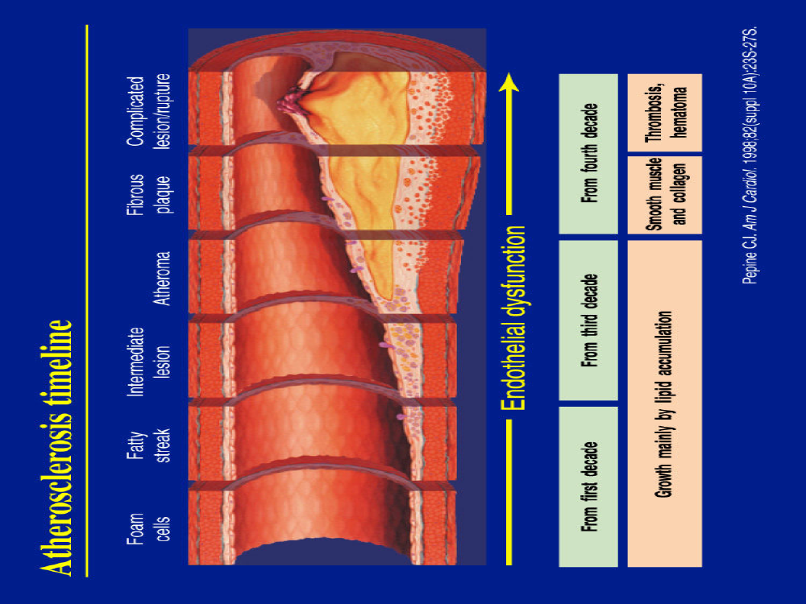
Vývoj aterosklerosy

Slide 6
Teorie vzniku aterosklerosy
Lipidová teorie – důvodem jsou zvýšené hladiny tuků v krvi
Infekční teorie – důvodem vzniku je poškození cévní stěny infekcí
Oxidační teorie – důvodem je oxidační stres a v důsledku něj vznikající patologické metabolity poškozující cévní stěnu
Teorie endotelové dysfunkce – důvodem je endoteliální dyfunkce s poruchou endotelu

Slide 7
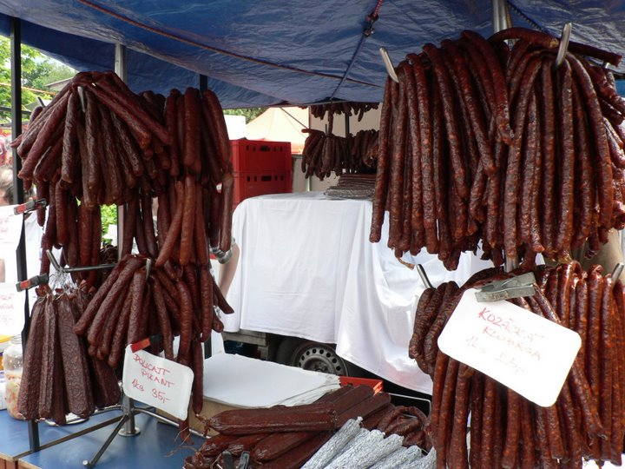

Lipidová teorie
Zvýšené koncentrace tuků způsobují jejich usazování v cévní stěně:
Zvýšené koncentrace LDL cholesterolu
Zvýšené koncentrace triglyceridů
Zvýšená koncentrace Lipoproteinu A
Nízká koncentrace HDL cholesterolu

Slide 8
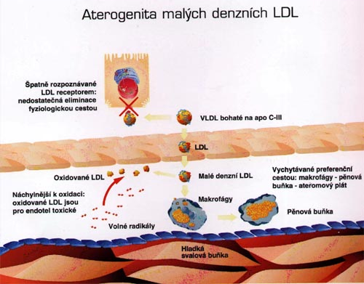
Modifikace LDL
Přímá oxidace apoproteinu B a PL
Vazba aldehydu na aminoskupinu Lys (glc, malondialdehyd) – glykace usnadňuje oxidaci LDL ⇒ oxidace glykovaných bílkovin vede k tvorbě AGEs (advanced glycation end-products)
Vícemodifikované LDL nejsou rozpoznávány LDL receptory (pohlcovány makrofágy a ukládány v podobě kapének ⇒ pěnové buňky

Slide 9
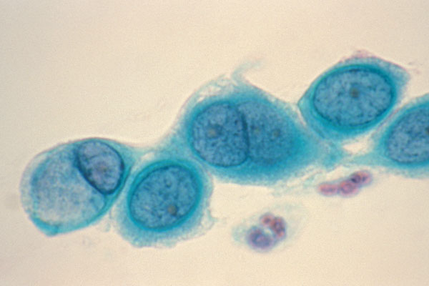
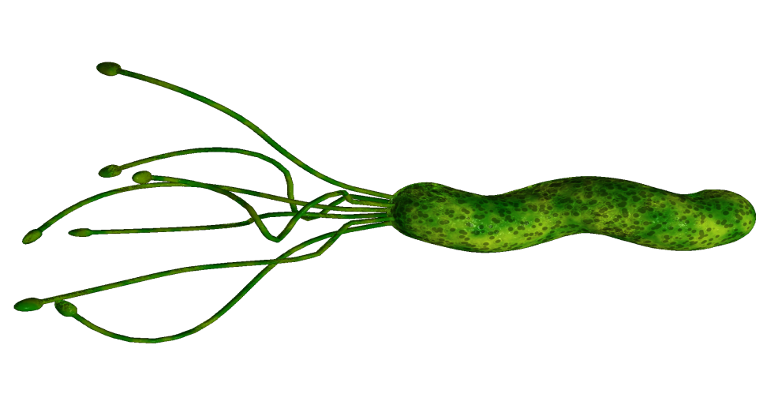
Infekční teorie
Některé mikroorganismy způsobují poškození cévní stěny + lokální zánět a tím startují aterosklerosu – koincidence??
Helikobacter pylori
Chlamydia pneumoniae
Cytomegalovirus
Herpes simplex
Chlamydia
H.pylori

Slide 10
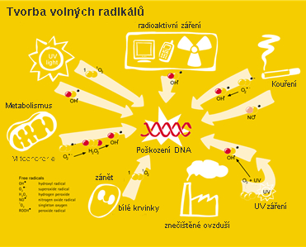
Oxidační teorie
Oxidační stres vede ke vzniku volných radikálů, které poškozují cévní stěnu. Vznikají také škodlivé metabolity.
Oxidované mastné kyseliny
Oxidovaný LDL cholesterol

Slide 11
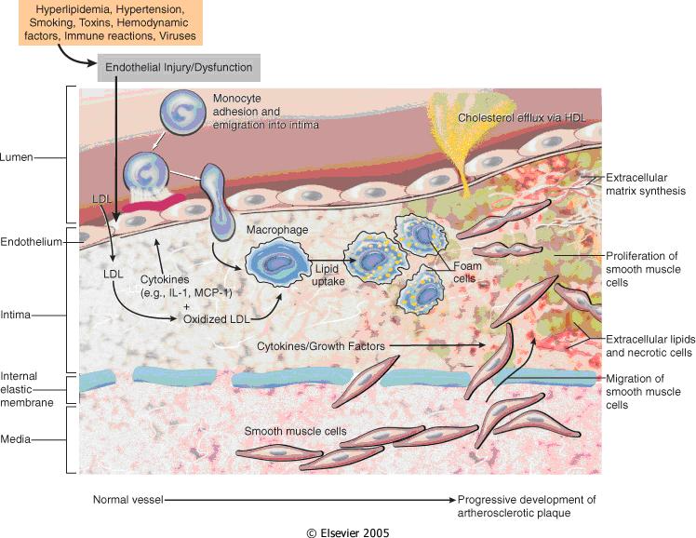
Teorie endoteliální dysfunkce
Poškození endotelu je prvním stupněm, který startuje aterosklerotický proces. Poškození je různé etiologie:
Hyperlipoproteinémie
Hypertenze
Kouření
Infekční agens
V důsledku endoteliální dysfunkce dochází k :
Vasokonstrikci
Inhibici fibrinolýsy
Zvýšené permeabilitě endotelu
Prokoagulační aktivitě
Zvýšené adhesi leukocytů

Slide 12
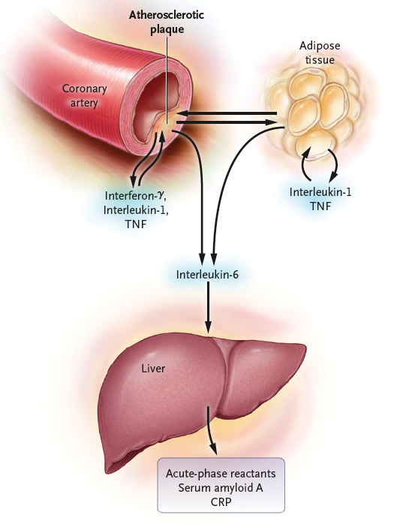
Zánětlivé procesy při aterosklerose

Slide 13
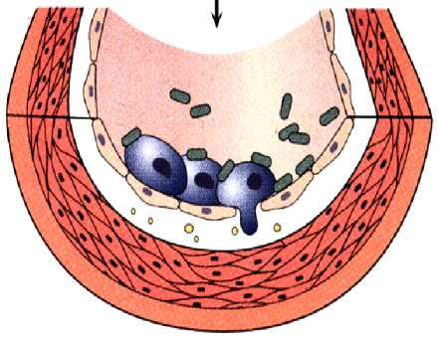
V první fázi na podkladě poškození endotelu dochází k aktivaci adhezních molekul a vazbě leukocytů na cévní stěnu s pronikáním přes endotel

Slide 14
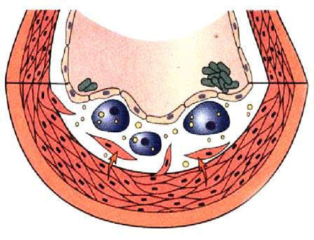
Dochází k akumulaci leukocytů pod endotelem a dochází i migraci hladkých svalových buněk z medie do stejného místa

Slide 15
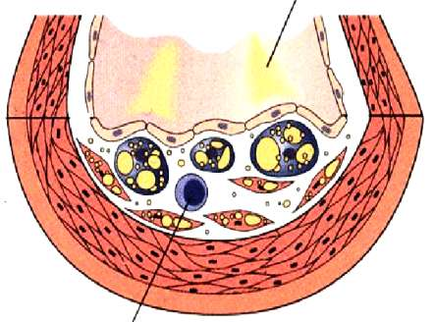
Leukocyty a hladké svalové buňky vstřebávají lipidy a mění se na pěnové buňky. Dochází i zánětu a infiltraci lymfocyty.
Tukový proužek
Lymfocyt

Slide 16
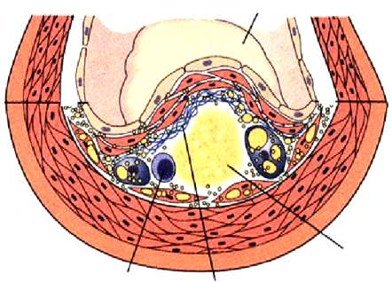
Již zformovaný ateromový plát
Tukové jádro
Lymfocyt
Kolagen

Slide 17
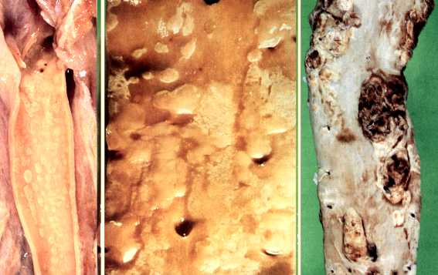
Formy aterosklerotických plátů
Tukové proužky
Fibroateromové pláty
Komplikované léze

Slide 18
Rizikové faktory
Neovlivnitelné:
Věk
Pohlaví
Genetická dispozice
Ovlivnitelné:
Hyperlipoproteinémie
Hypertenze
Kouření
Diabetes mellitus
Obezita
Nízká fyzická aktivita

Slide 19
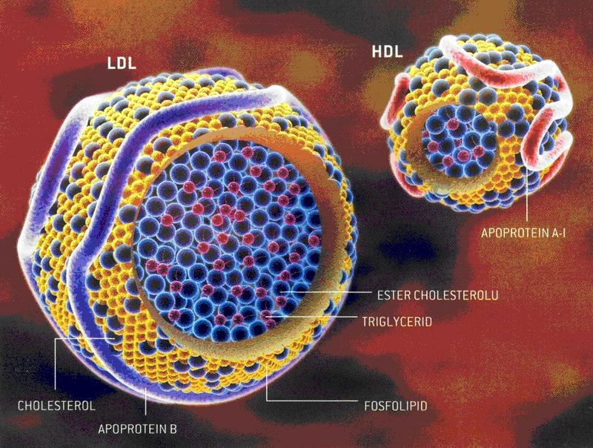
Hyperlipoproteinémie
Dělení:
Hypercholesterolémie
Hypertriglyceridémie
Smíšená hyperlipoproteinémie
Dle Fredriksona:
Hyperlipoproteinémie I-V. typu
Dědičné formy:
Familiární hypercholesterolémie
AD onemocnění frekvence heterozygotů je 1:500 a homozygotů 1:1000000
Defekt apo B 100

Slide 20
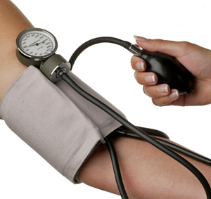
Hypertenze
Hypertenze je definována jako TK nad 140/90 mmHg

Slide 21
High Worldwide Prevalence of Hypertension
Germany
Finland
Spain
England
Sweden
Italy
Japan
Egypt
South Korea*
United States
Canada
Taiwan
0
10
20
30
40
50
60
70
Prevalence (%)
*South Korean data reflects men aged 30-59 with BP ≥140/90.
Wolf-Maier K et al. JAMA. 2003;289:2363-2369; WHO Collaborating Centre on Surveillance of Cardiovascular Disease Web site.
Notes:
The prevalence of hypertension is high across both industrialized and developing countries, and increases steadily with age.¹ In this study, sample surveys that were national in scope and conducted in the 1990s were identified in Germany, Finland, Sweden, England, Spain, Italy, Canada, and the United States. Collaborating investigators provided tabular data in a consistent format by age and sex for persons at least 35 years of age. Population registries were the main basis for sampling. Survey sizes ranged from 1800 to 23100, with response rates of 61% to 87.5%.²
Each collaborator was asked to provide average sex- age-specific data by 5-year age groups for BP, body mass index (BMI, measured as the weight in kilograms divided by the height in meters squared), and counts of hypertensive individuals by treatment and control status.²
References
1. International Task Force for Prevention of Coronary Heart Disease. Coronary heart disease: reducing the risk. Nutr Metab Cardiovasc Dis.1998;8:205-271.
2. Wolf-Maier K, Cooper RS, Banegas JR, et al. Hypertension prevalence and blood pressure levels in 6 European countries, Canada, and the United States. JAMA. 2003;289:2363-2369.

Slide 23
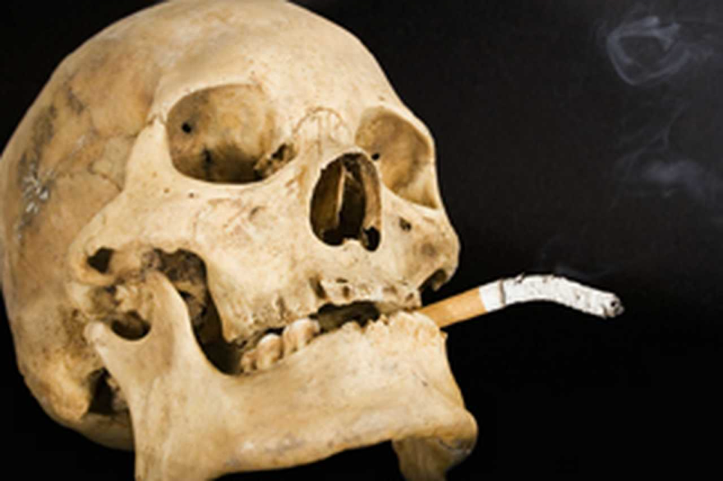
Kouření
Poškození endotelu
Zvýšení oxidace LDL
Snížení koncentrace HDL
Zvýšení zánětlivých parametrů (CRP)
Zvýšení fibrinogenu
Zvýšená pohotovost ke koronárním spasmům

Slide 24
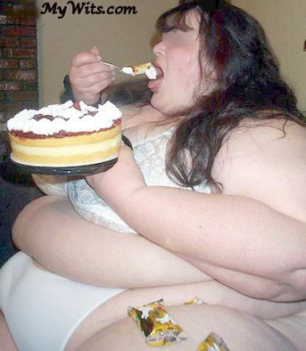
Obezita - příčiny
Jednorázová konzumace větších kvant potravy
Vynechávání snídaně
Nibbling („uždibování“ nevědomá konzumace např. při sledování TV)
Příjem potravy při stressu (na uklidnění)
Syndrom nočního přejídání
Zvýšená rychlost konzumace potravy

Slide 25
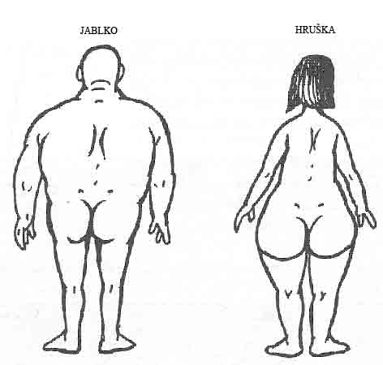
Obezita - klasifikace
Hodnocení obezity dle BMI
ženy muži
Zvýšená hmotnost 25,0 - 29,9 20,0 - 24,9
Mírná obezita 30,0 - 35,0 25,0 - 30,0
Střední obezita 35,1 - 40,0 30,1 - 35,0
Těžká obezita 40,1 a více 35,1 a více

Slide 26


Diabetes mellitus
Glykace proteinů
Zvýšená produkce kyslíkových radikálů
Aktivace zánětlivých cytokinů
Inzulinová rezistence u DM 2.typu

Slide 27
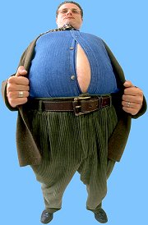
Metabolický (Reavenův) syndrom X
Definice
Obvod pasu u mužů více než 102 cm; u žen více než 88 cm.
Hladina triglyceridů (při odběru nalačno) rovná či větší než 1,7 mmol/l.
HDL cholesterol u mužů menší než 1,0; v případě žen menší než 1,3 mmol/l.
Systolický krevní tlak rovný nebo větší než 130 mm Hg nebo diastolický krevní tlak rovný nebo větší než 85 mm Hg.
Hladina glykémie (krevního cukru) nalačno rovná či větší než 6,1 mmol/l.

Slide 28
Diagnostika aterosklerosy
Zobrazovací metody
Ultrazvuk
RTG
  Prostý snímek
  CT
  Kalciové score
  Angiografie
Magnetická rezonance
Biochemické metody
Stanovení lipidogramu
Stanovení homocysteinu
CRP
Stanovení cytokinů

Slide 29
Trombotické komplikace aterosklerosy
Úplný uzávěr - STEMI
Neúplný uzávěr – non STEMI

Slide 30
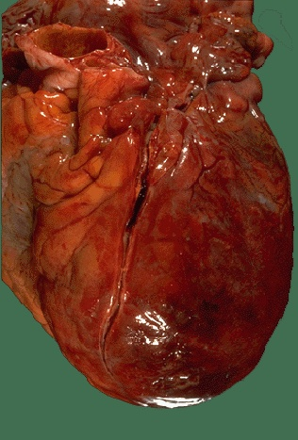
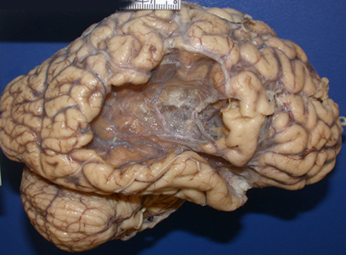
Důsledky ischémie

Slide 31
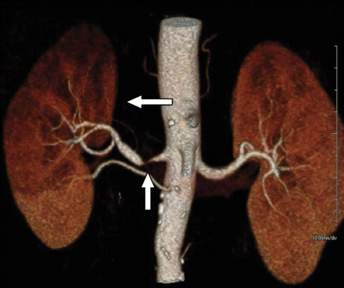
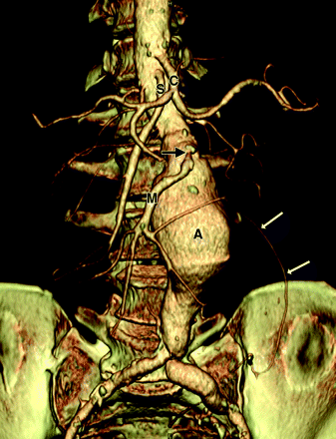
Komplikace aterosklerosy související se změnou průsvitu cév
Stenosa renální tepny
Aneurysma břišní aorty

Slide 32
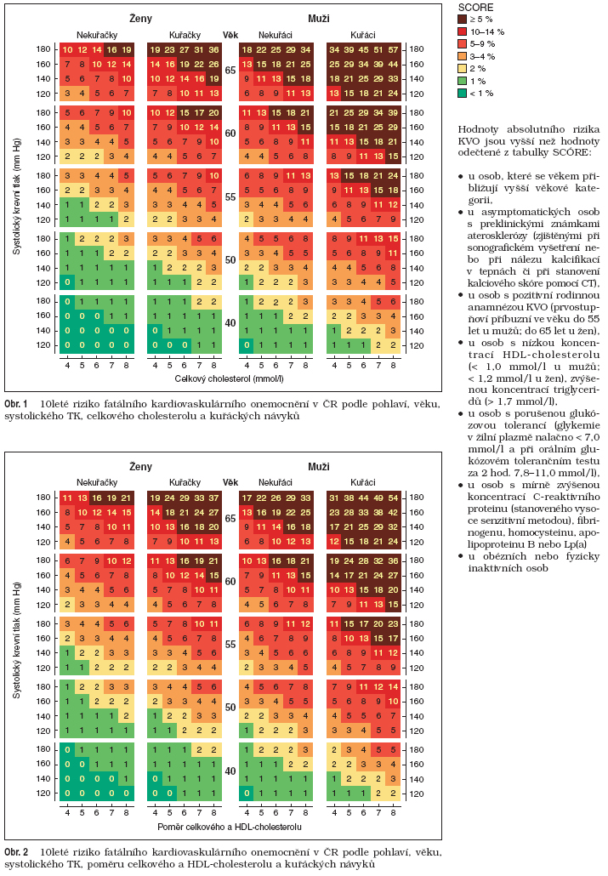
Odhad rizika kardiovaskulárních chorob dle SCORE

Slide 33
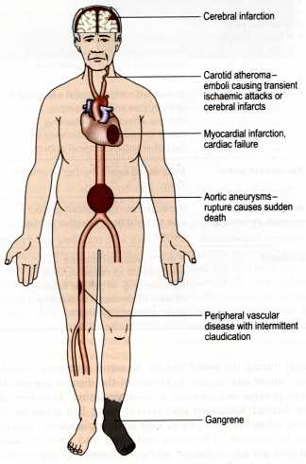
Komplikace aterosklerosy
Ischemická choroba srdeční
  Infarkt myokardu
  Angina pectoris
Poškození mozku
  Transitorní ischemická ataka
  PRIND
  Infarkt mozku
  Vaskulární demence
Renální stenosy
Ischemická choroba dolních končetin
Aneurysma aorty
Erektilní dysfunkce
Břišní angina

Slide 34


Prevence aterosklerosy
Strava bohatá na antioxidanty
Strava s nízkým obsahem cholesterolu
Omezení solení
Strava bohatá na Ω₃ a Ω₆ mastné kyseliny
Dle studií – káva, zelenina + ovoce, ořechy

Slide 35

Převratný lék snižující kardiovaskulární mortalitu
Fyzická aktivita
Snižuje váhu
Snižuje inzulinovou rezistenci
Snižuje TK
Snižuje LDL a současně zvyšuje HDL cholesterol
Má pozitivně ionotropní a negativně chronotropní efekt
Má zklidňující a antidepresivní efekt

Slide 36
Doporučení ESC pro prevenci kardiovaskulárních chorob
0 3 5 140 5 3 0
0 Žádný tabák
3 3km chůze denně, nebo 30min středně těžké aktivity
5 pět porcí ovoce a zeleniny denně
140 TK_{s} pod touto hodnotou
5 Celkový cholesterol pod 5mmol/l
3 LDL cholesterol pod 3mmol/l
0 Bez obezity, bez DM

